Slide 1
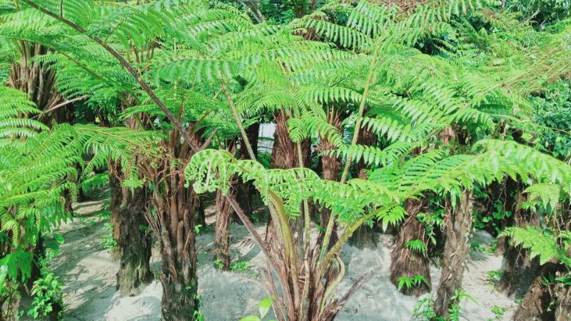
Dương xỉ thân gỗ

